Slide 1



Terveyttä edistävä ravinto
  Kuva: Unsplash.com/ Brooke Lark

Slide 2
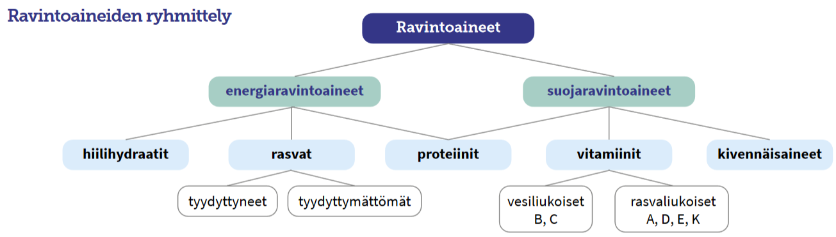
Ruoka koostuu ravintoaineista
Ravintoaineita käytetään
1.Energian lähteenä
  Perusaineenvaihdunta + fyysinen aktiivisuus
2. Rakennusaineena
  Elimet, kudokset, solut, hormonit, entsyymit…

Slide 3

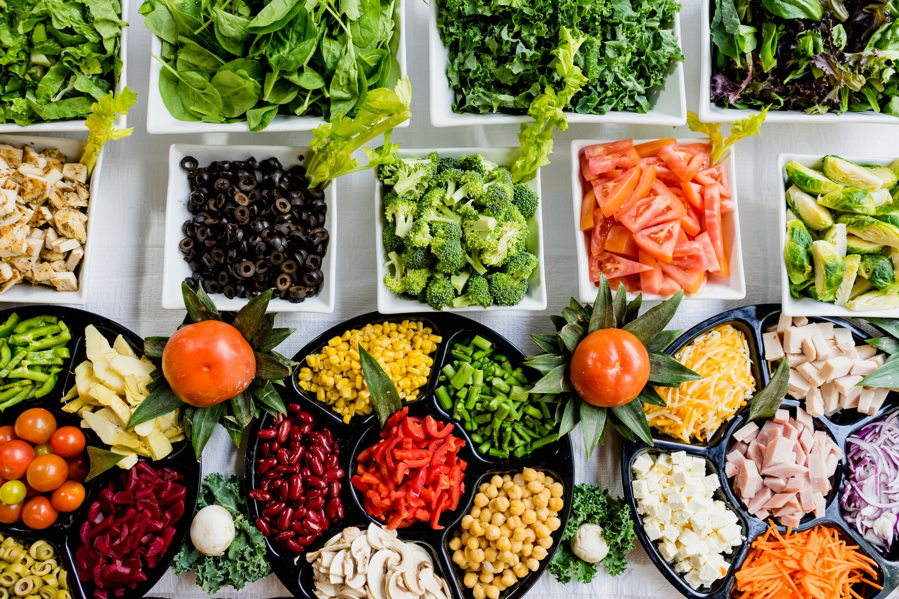
Hiilihydraatit - Elimistön tärkein energianlähde
  Kuva: Unsplash.com/ Rafael Carulla
Sokeri ja tärkkelys hajoavat ruoansulatuksessa glukoosiksi (verensokeri)
Ylimääräinen hiilihydraatti varastoituu glykogeeninä lihaksiin ja maksaan tai rasvana rasvakudokseen
Kuidut kulkeutuvat lähes hajoamattomina ruoansulatuskanavan läpi eli niistä ei juurikaan saa energiaa
  Kuva: Unsplash.com/ Dan Gold

Slide 4
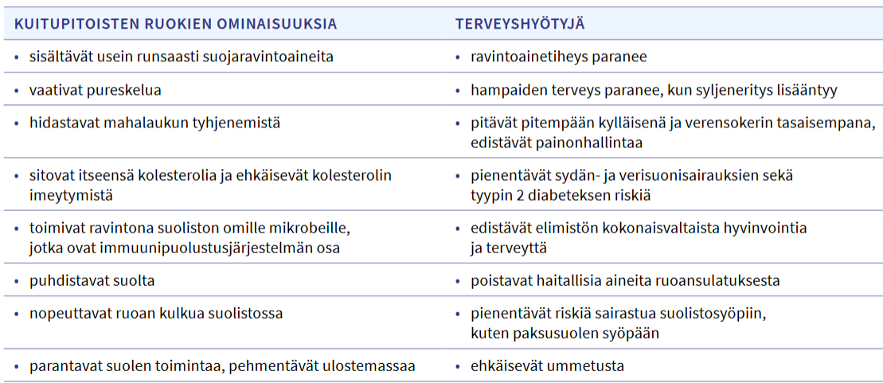
Kuitupitoiset ruoat edistävät terveyttä

Slide 5

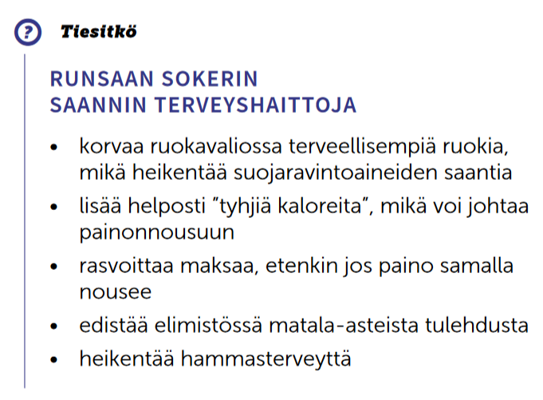
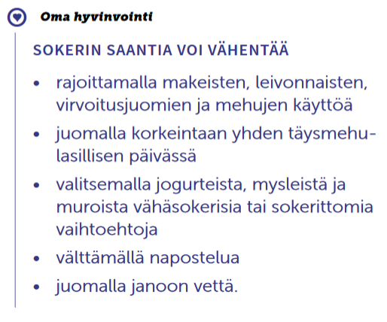
Sokeria vain kohtuudella
  Kuva: Unsplash.com/ Bill Craighead

Slide 6
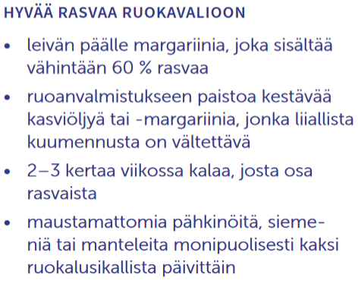
Rasvojen laatu on terveyden kannalta tärkeää
Suosi tyydyttymättömiä eli pehmeitä rasvoja
Välttämättömiä elimistön toiminnalle
Esim. Omega-6 ja omega-3
Hyviä lähteitä:
  Kasviöljyt esim. rypsi
  Siemenet ja pähkinät
  Kala
Syö rasvoja kohtuudella
  Suuri energiatiheys

Slide 7

Proteiinit
  Kuva: Unsplash.com/ Yoav Aziz
Sekä energia- että suojaravintoaineita
Käytetään solujen, hormonien ja entsyymien rakennusaineena
Koostuvat aminohapoista
Eläinproteiinit esim. kala, kana, liha, kananmunat, maitotuotteet sisältävät kaikkia välttämättömiä aminohappoja
Kasveissa proteiineja on vähemmän
Hyviä kasviproteiinin lähteitä: palkokasvit, pähkinät, siemenet, soijavalmisteet

Slide 8
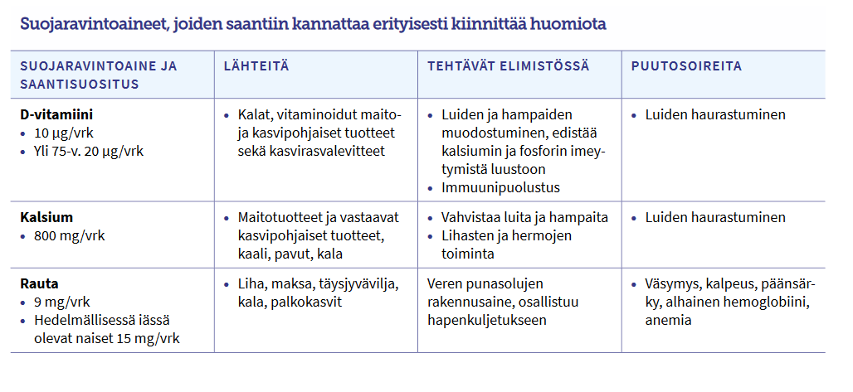
Vitamiinit ja kivennäisaineet

Slide 9
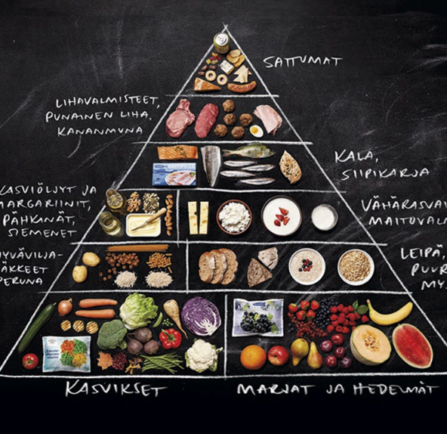
Ravitsemussuositukset
Suomessa suositukset tekee Valtion ravitsemusneuvottelukunta
Perustuvat laajaan tieteelliseen tutkimustyöhön
Tavoitteena on edistää väestön terveyttä ja ehkäistä sairauksia

Slide 10
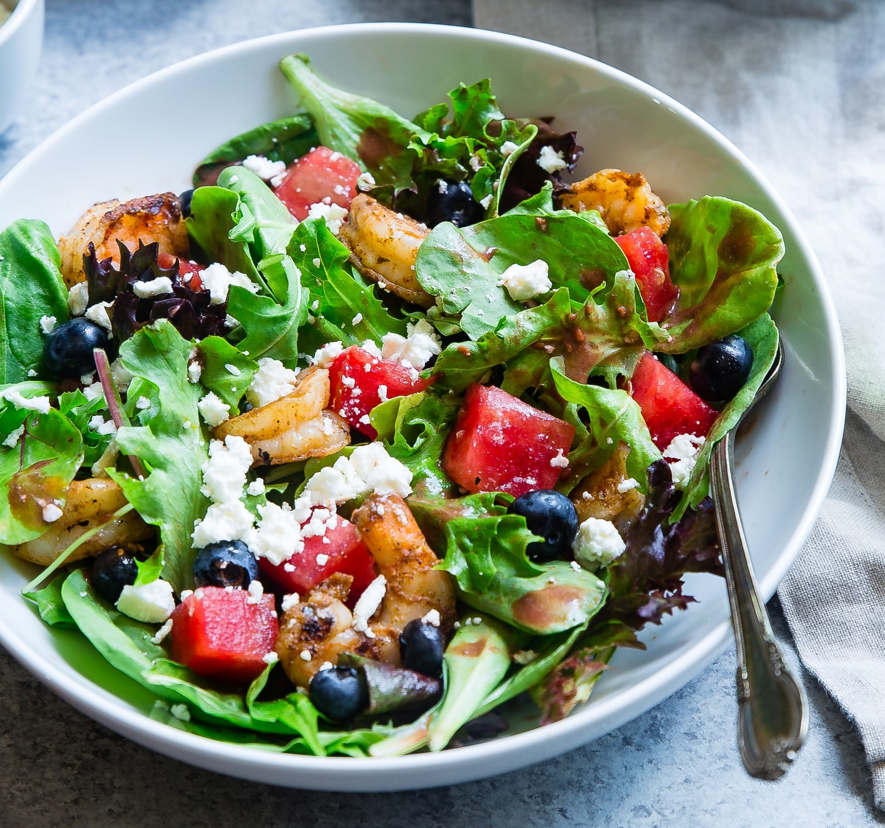
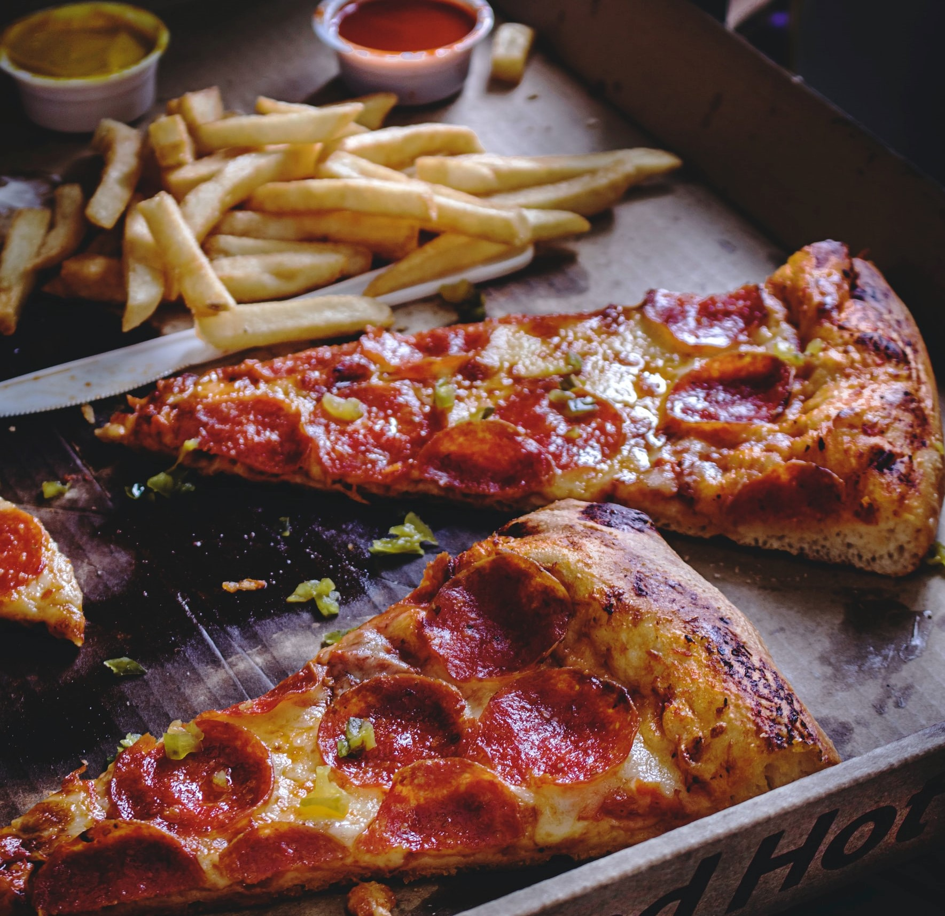
Suosi ravintoainetiheitä ruokia
Ravintoainetiheät ruoat
Sisältävät paljon ravintoaineita suhteessa energiamäärään
Energiatiheät ruoat
Sisältävät paljon energiaa suhteessa paino yksikköön
Paljon energiaa
Niukasti ravintoaineita
  Kuva: Unsplash.com/ Taylor Kiser
  Kuva: Unsplash.com/ Eiliv-Sonas Aceron

Slide 11

Terveyttä edistävä ruokavalio

